Slide 2
ATENDIMENTO HABITACIONAL

Slide 3
Favelas existentes

Slide 4
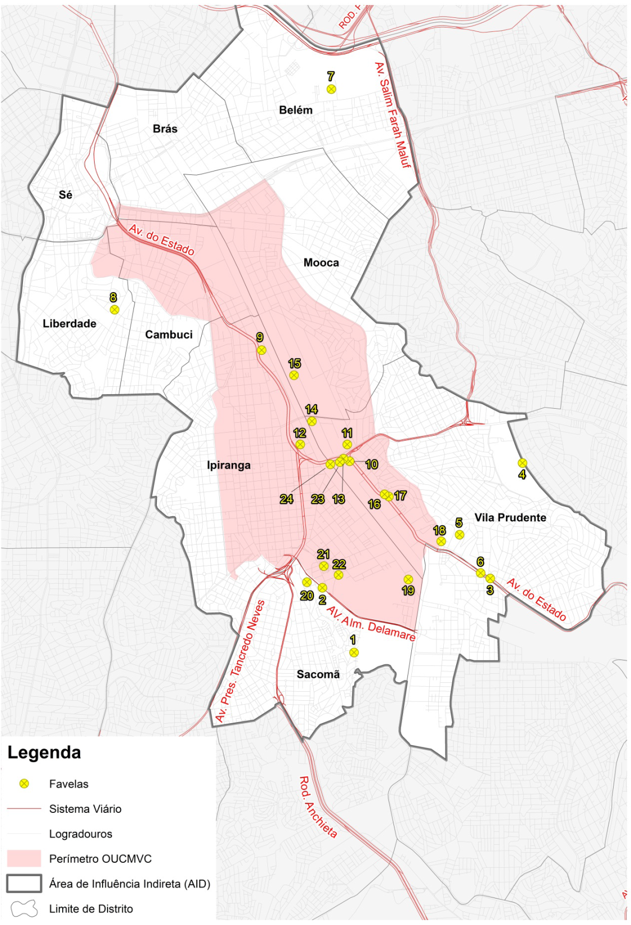
N | Nome | Distrito/ | Propriedade | Área (m²) | Ano de ocupação | Imóveis
9 | Favela do Tamanduateí | Ipiranga | Pública | 8.197,85 | 2010 | 400
10 | Ilha das Cobras | Vila Prudente | Pública | 1.968,91 | 1960 | 75
11 | Favela da Vila Prudente | Vila Prudente | Pública | 38.241,40 | 1955 | 1.246
12 | Favela Barão de Resende | Ipiranga | Pública | 5.553,48 | 2000 | 300
13 | Morro do Urubu | Ipiranga | Pública | 5.863,00 | 1984 | SI
14 | Pacheco Chaves/ Estação Ipiranga | Vila Prudente | Pública | 2.563,59 | 1993 | 120
15 | Viela Sabesp | Mooca | Particular | 4.520,02 | SI | 50
16 | Morro do Pel | Vila Prudente | Pública | 1.729,95 | 1950 | 18
17 | Jacaraipe | Vila Prudente | Mista | 10.209,92 | 1970 | 400
18 | São Faustino | Vila Prudente | Mista | 1.856,19 | 1967 | 40
19 | Willin/Córrego dos meninos | Ipiranga | Pública | 3.694,52 | 1981 | 38
20 | Heliópolis L2 | Vila Prudente | Mista | 7.312,62 | 2000 | 600
21 | Favela dos Pilões | Ipiranga | SI | SI | SI | SI
22 | Viela Lício de Miranda | Vila Prudente | Particular | SI | 1960 | SI
23 | Favela Paraguai I | Vila Prudente | Pública | SI | SI | SI
24 | Favela Paraguai II | Vila Prudente | Pública | SI | 1992 | SI

Slide 5
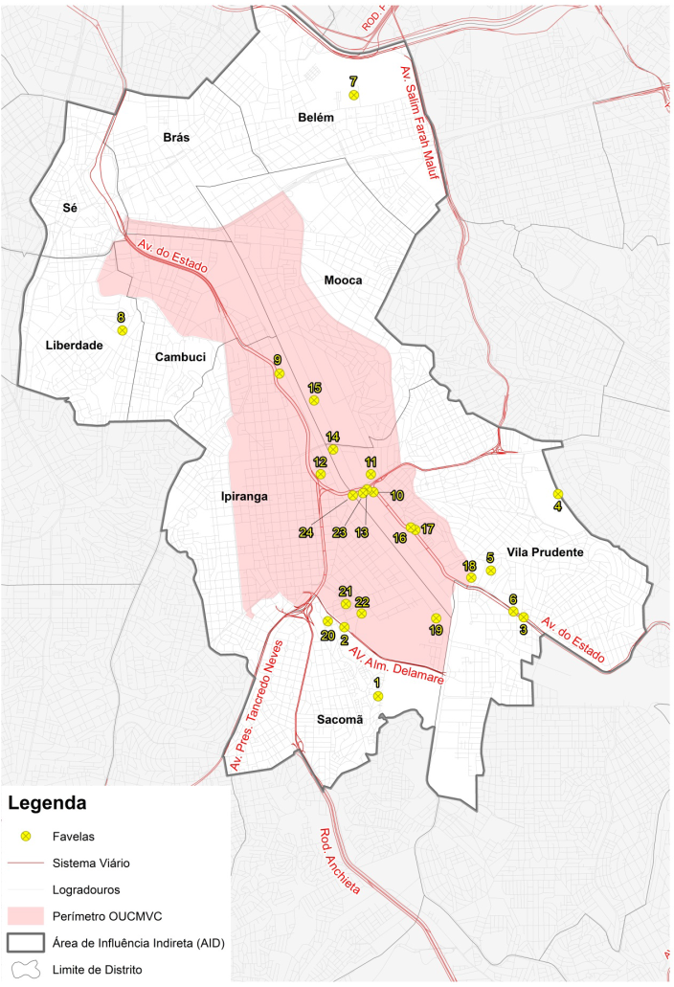
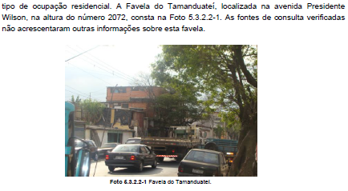
favela do tamanduateí

Slide 6
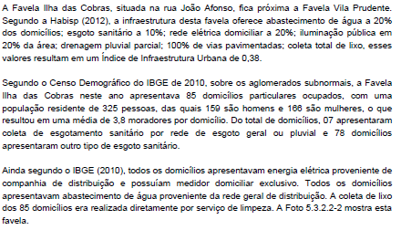
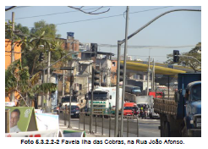
ilha das cobras

Slide 7
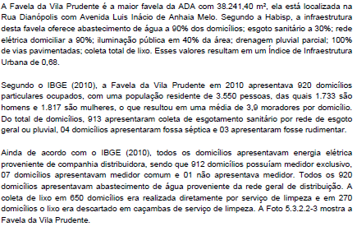
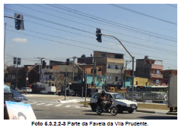
favela de vila prudente

Slide 8
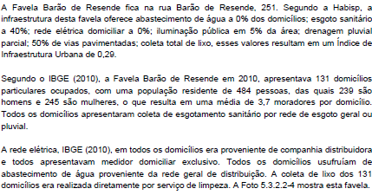
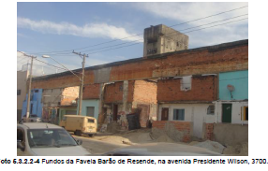
favela barão de resende

Slide 9
morro do urubu

Slide 10
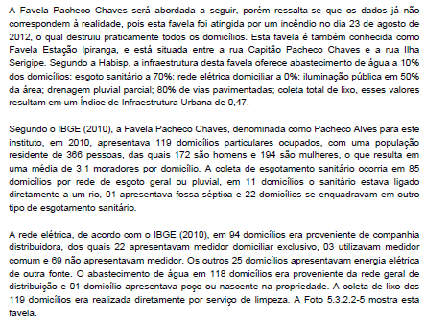
pacheco chaves / estação ipiranga

Slide 11
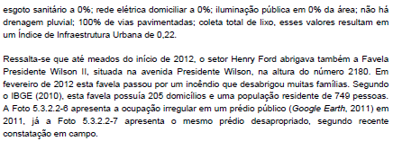
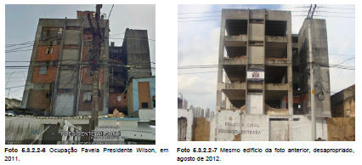
favela sabesp

Slide 12
morro do pei

Slide 13
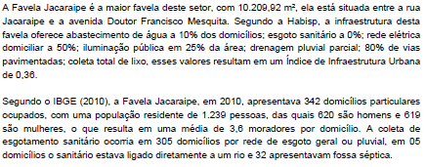
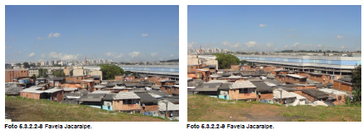
jacaraípe

Slide 14
são faustino

Slide 15
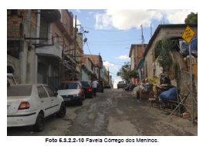
willin / córrego dos meninos

Slide 16
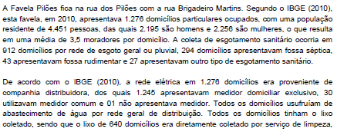
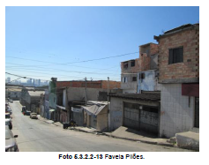
favela dos pilões

Slide 17
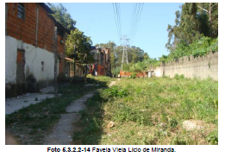
favela viela lício de miranda

Slide 18
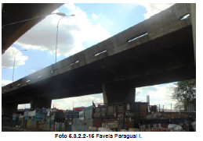
favela paraguai 1

Slide 19
favela paraguai 2

Slide 20
Cortiços existentes

Slide 22
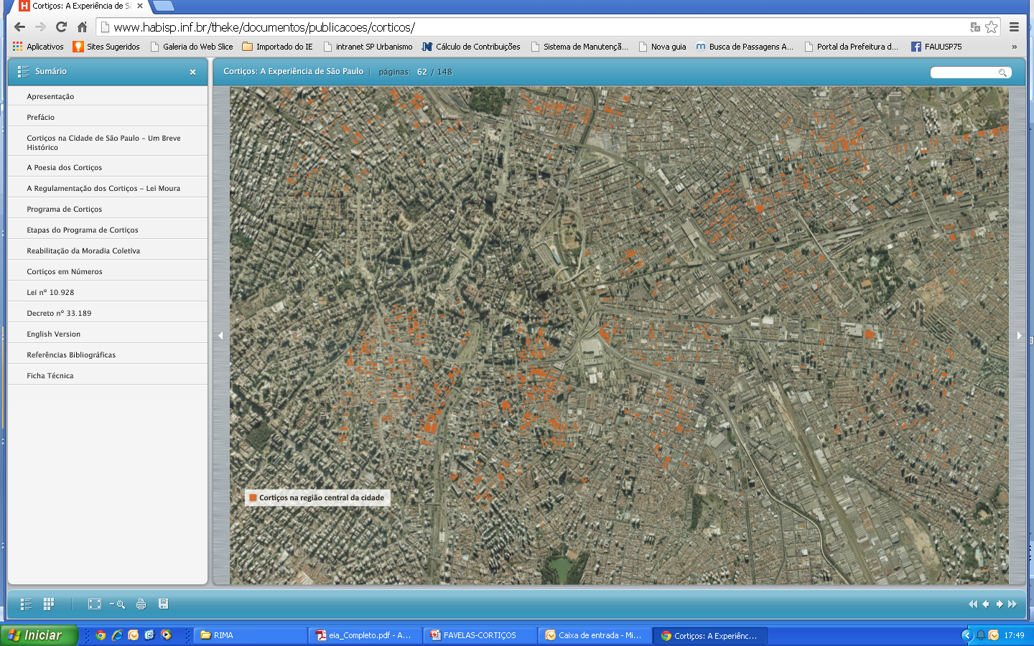
SUB SÉ
SUB MOOCA

Slide 23
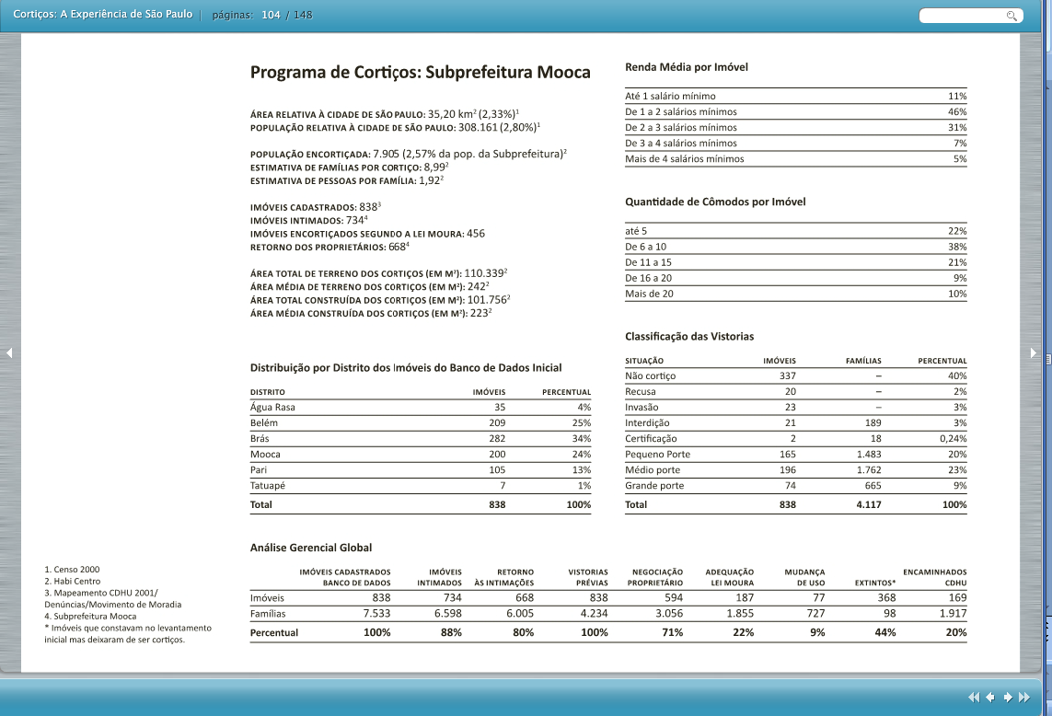

Slide 24
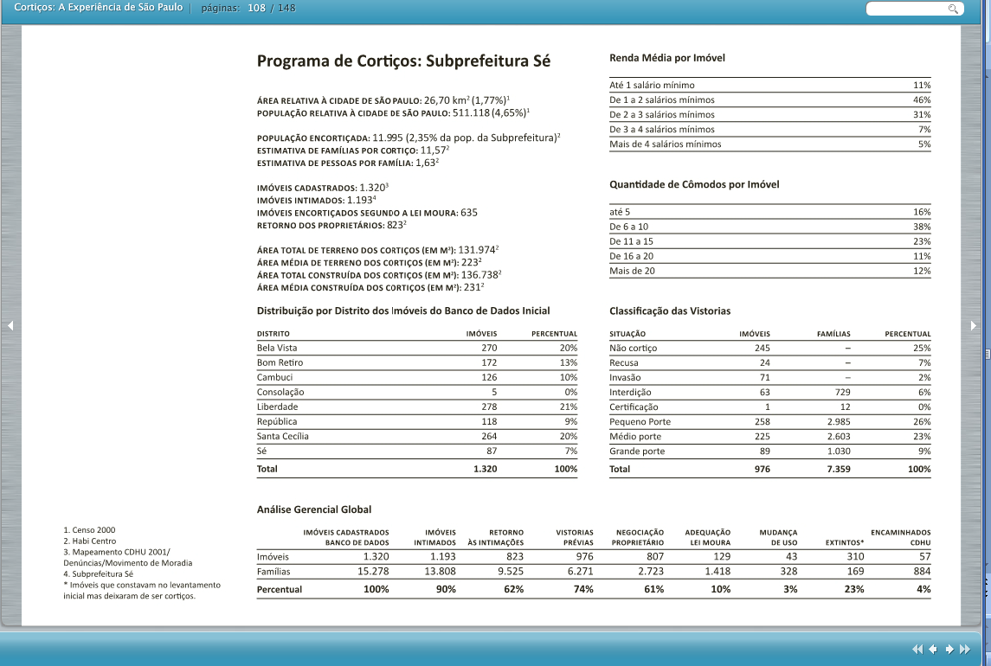

Slide 25
1 - Setor Cambuci – sub Sé
Nome/ Endereço | Edificação | Área (m²) | Número de Famílias
Barão de Jaguara 940 | Sobrado | 523,66 | 14
Luis Gama 814 | Térrea | 493,73 | 12
Dona Ana Nery 1250 | Sobrado | 173,13 | 11
Freire Da Silva 360 | Térrea | 321,22 | 4
Barão de Jaguara 355 | Sobrado | 164,18 | 6
Barão de Jaguara 744 | Sobrado | 209,26 | 10
Barão de Jaguara 777 | Mais de 3 pavimentos | 129,30 | --
Dona Ana Nery 1280 | Sobrado | 92,56 | 4
Jerônimo de Albuquerque 49 | Sobrado | 184,15 | 23
Barão de Jaguara 818 | Sobrado | 141,04 | 8
Alpes 297 | Mais de 3 pavimentos | 181,68 | 9
Estado 4531 | Sobrado | 114,03 | 11
Silveira Da Mota 504 | Sobrado | 247,42 | 4
Dona Ana Nery 1268 1270 | Sobrado | 252,04 | 9
Climaco Barbosa 104 | Sobrado | 323,30 | 8
Barão de Jaguara 1164 | Sobrado | 156,10 | 6
Dona Ana Nery 1278 | Sobrado | 111,99 | 6
Dona Ana Nery 954 | Sobrado | 300,54 | 19
Estado 4545 | Sobrado | 196,67 | 11
Dona Ana Nery 1256 | Sobrado | 209,87 | 6
Nome/ Endereço | Edificação | Área (m²) | Número de Famílias
Barão de Jaguara 767 | Sobrado | 166,80 | 8
Dona Ana Nery 1260 | Sobrado | 149,27 | 6
Pescadores 145 | Térrea | 277,02 | 8
Dona Ana Nery 1262 | Térrea | 213,63 | 6
Oscar Horta 324 | Sobrado | 111,65 | 4
Luis Gama 588 | Mais de 3 pavimentos | 192,98 | 5
Dona Ana Nery 67 | Sobrado | 724,16 | --
Wandenkolk 674 | Térrea | 137,32 | 6
Cesário Ramalho 541 | Sobrado | 183,93 | 7
Estado 4557 | Sobrado | 375,23 | 4
TOTAL |  | 7.057,86 | 235
1
SETOR MOOCA
Sub Mooca
SETOR CAMBUCI
1
Sub Sé

Slide 26
2 - Setor Mooca – sub Sé
Nome/ Endereço | Edificação | Área (m²) | Número de Famílias
Odorico Mendes 242 | Sobrado | 172,94 | 4
Mooca 472 474 480 | mais de 3 pavimentos | 639,43 | 41
Odorico Mendes 236 | Sobrado | 70,35 | 4
Barão de Jaguará 150 | Sobrado | 80,19 | 3
Wandenkolk 672 | Sobrado | 138,72 | 6
Odorico Mendes 242 | Sobrado | 172,94 | 4
TOTAL |  | 1.101,63 | 58
1
SETOR MOOCA
Sub Mooca
2
SETOR CAMBUCI
Sub Sé

Slide 27
3 - Setor Mooca – sub Mooca
Nome/ Endereço | Edificação | Área (m²) | Número de Famílias
Bento Pires 171 | Térrea | 126,25 | --
Azevedo Junior 80 82 | Sobrado | 140,47
Piratininga 1065 | Sobrado | 231,63 | 15
Itapira 14 18 | Sobrado | 173,52 | 4
Visconde De Parnaiba 192 202 | Sobrado | 135,63 | 7
Coronel Bento Pires 206 | Térrea | 111,46 | --
Wandenkolk 477 481 485 489 | Sobrado | 141,54 | --
Piratininga 873 883 | Sobrado | 192,78 | --
Placidina 37 | Mais de 3 pavimentos | 118,78 | --
Da Mooca 209 | Mais de 3 pavimentos | 137,48
Da Mooca 969 | Sobrado | 146,46 | --
Da Mooca 2213 | Sobrado | 374,97 | --
Curupace 264 | Térrea | 211,10 | --
Conselheiro Lafaiete 256 | Térrea | 122,84 | 8
Dom Joaquim de Melo 43 | Mais de 3 pavimentos | 277,11 | 6
Trilhos 461 | Mais de 3 pavimentos | 115,52 | --
Mooca 2314 | Mais de 3 pavimentos | 194,26 | --
Joao Antonio De Oliveira 461 | Sobrado | 254,65 | 5
Nome/ Endereço | Edificação | Área (m²) | Número de Famílias
João Antonio de Oliveira 89 | Mais de 3 pavimentos | 97,29 | --
Hipodromo 1360 | Térrea | 58,02 | 9
Hipodromo 1409 | Sobrado | 103,09 | 7
Hipodromo 1167 | Sobrado | 317,62 | 2
Total |  | 3.782,47 | 63
1
SETOR MOOCA
Sub Mooca
3
SETOR CAMBUCI
Sub Sé

Slide 28
4 - Setor Pque Mooca – sub Mooca
Nome/ Endereço | Edificação | Área (m²) | Número de Famílias
Tabajaras 447 | Térrea | 288,63 | --
Tabajaras 445 | Térrea | 224,02
Guaratingueta 276 | Mais de 3 pavimentos | 188,38
Canuto Saraiva 408 | Térrea | 595,67 | 5
Canuto Saraiva 478 | Sobrado | 199,91 | 10
Total |  | 1.496,61 | 15
1
SETOR MOOCA
Sub Mooca
SETOR CAMBUCI
4
Sub Sé

Slide 29
Cortiços na área da operação urbana
2
1 - Setor Cambuci 235 famílias
1
3
2 - Setor Mooca 121 famílias
3 - Setor Pque Mooca 15 famílias
TOTAL 371 famílias

Slide 30
Ações da Operação Urbana

Slide 31
terrenos

Slide 33
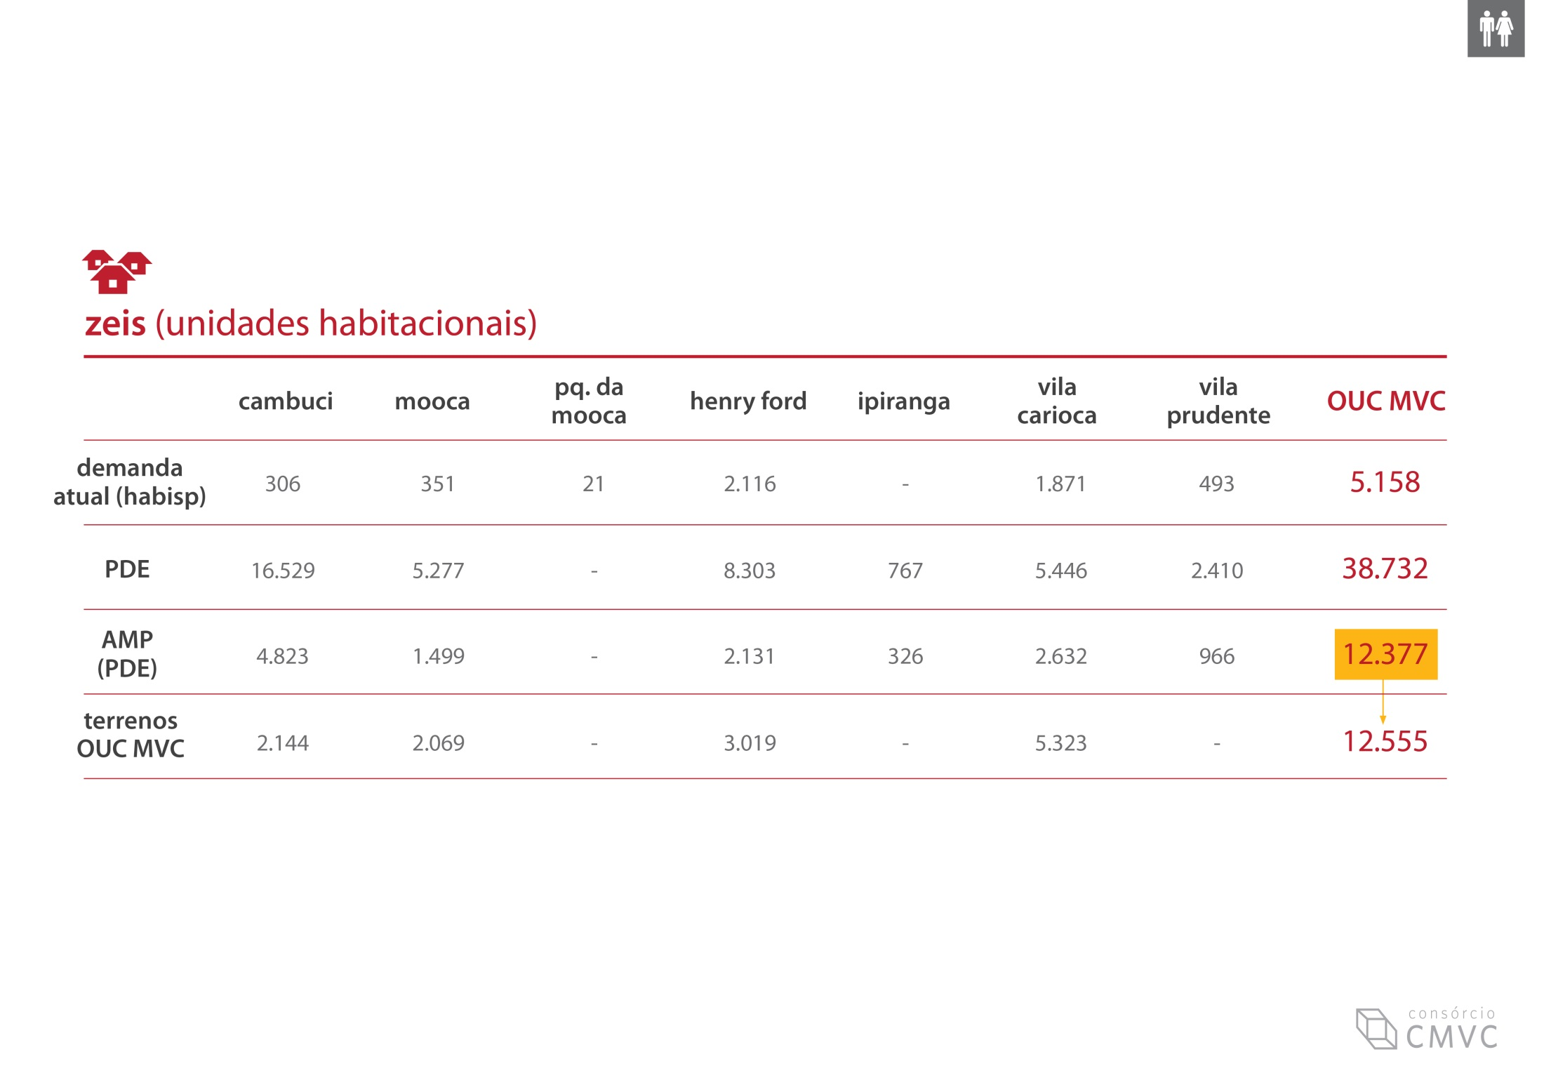

Slide 34
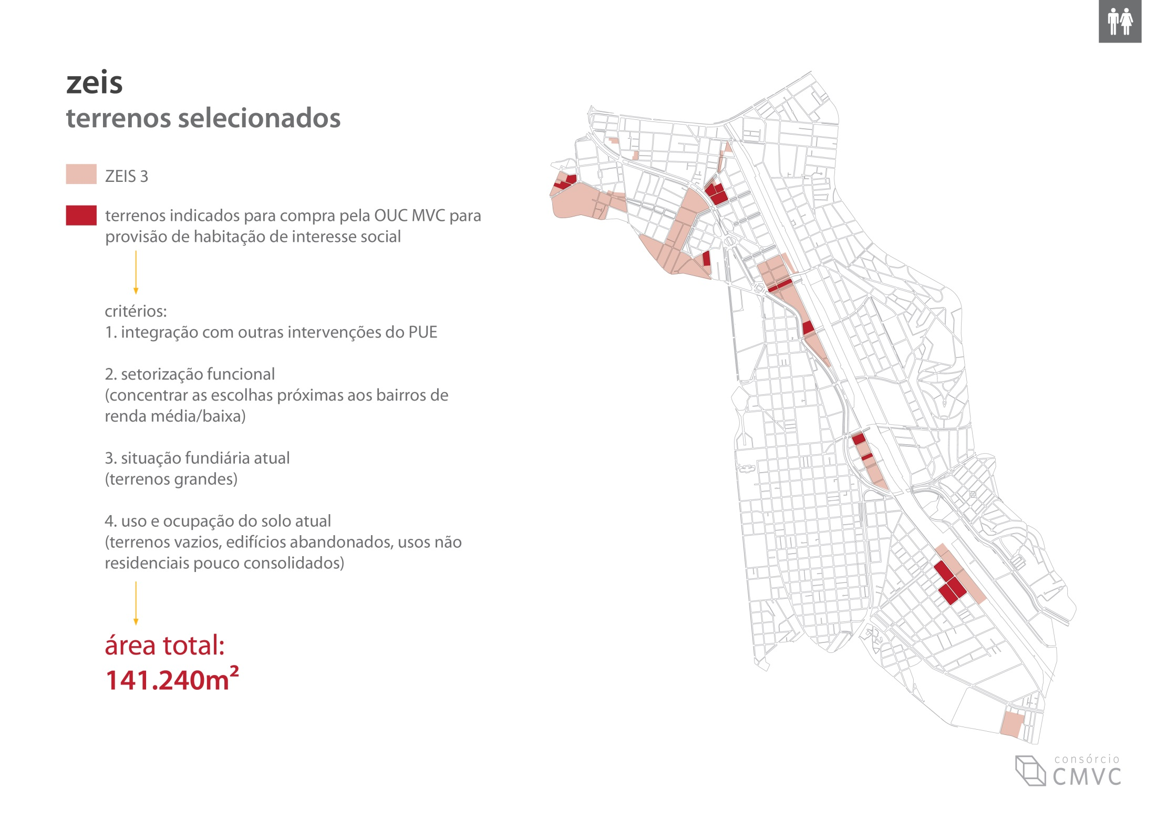
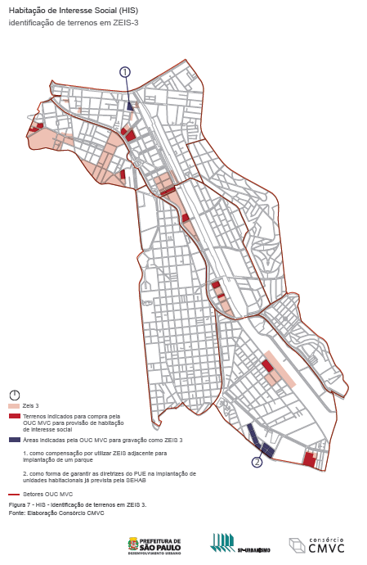

Slide 35
critérios

Slide 36
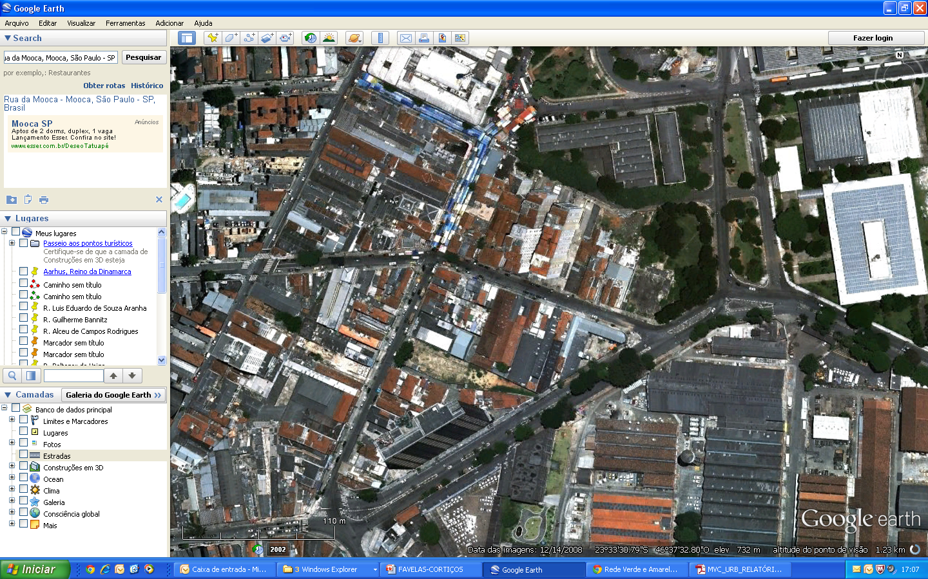
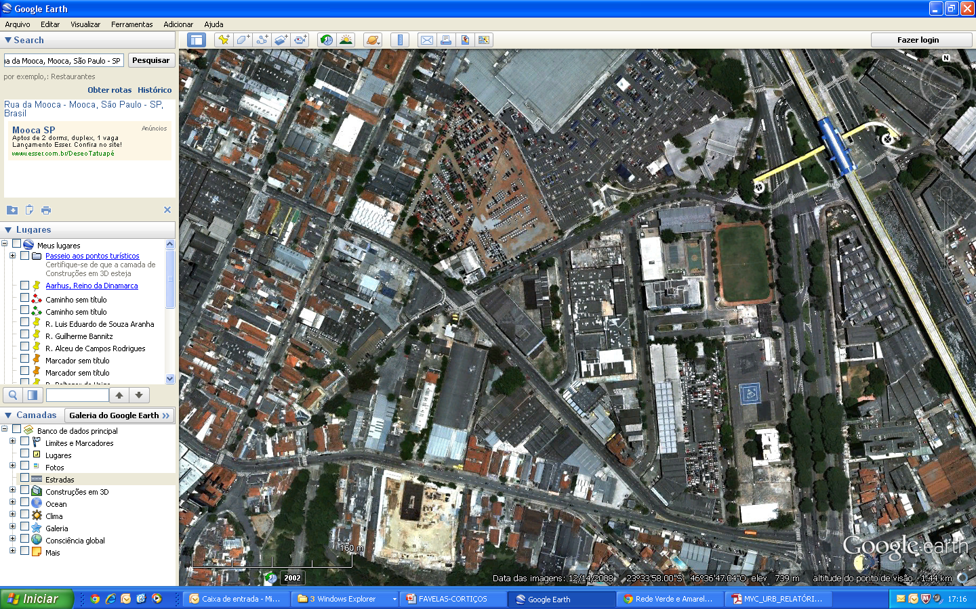
setor cambuci
02
02
01
03
01
 | Área (m2) | Unid. habit.
01 | 7.449 | 662
02 | 7.714 | 686
03 | 8.956 | 796
TOTAL | 24.119 | 2.144
03

Slide 37
setor mooca
04
04
 | Área (m2) | Unid. habit.
04 | 23.000 | 2.044
TOTAL | 23.000 | 2.044

Slide 38
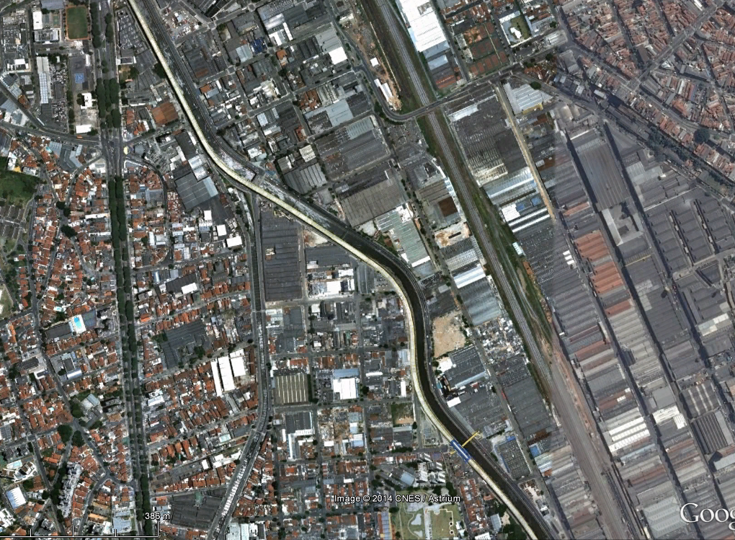
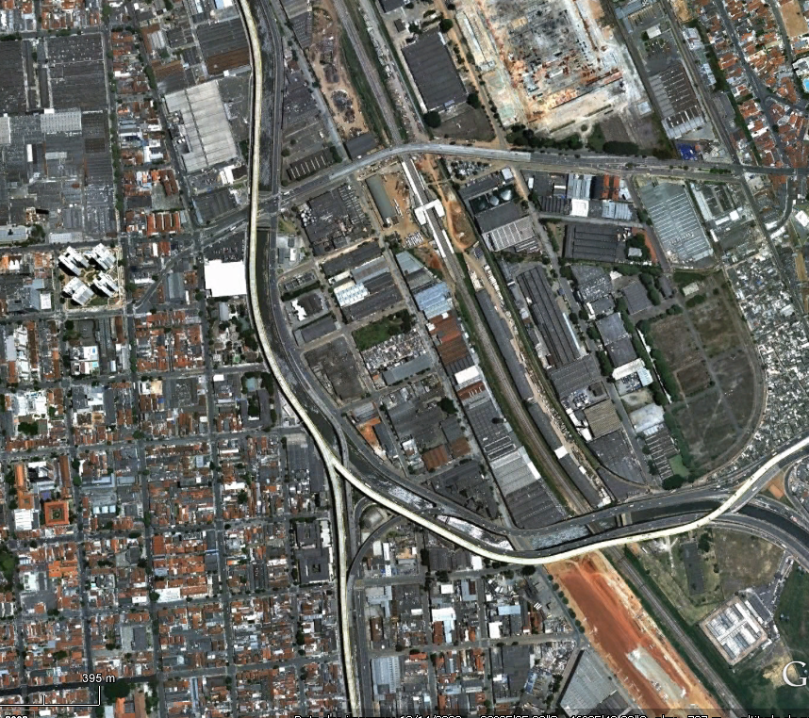
setor henry ford
06
05
06
07
05
07
 | Área (m2) | Unid. habit.
05 | 5.436 | 483
06 | 3.055 | 272
07 | 12.051 | 1.071
08 | 9.047 | 804
09 | 4.375 | 389
TOTAL | 33.964 | 3.019
08
09
08
09

Slide 39
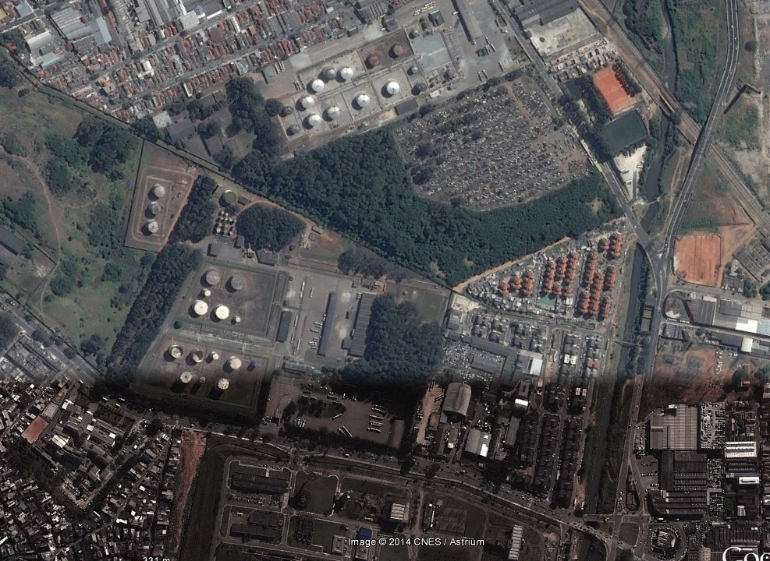
setor vila carioca
10
 | Área (m2) | Unid. habit.
10 | 19.987 | 1.777
11 | 41.414 | 3.680
TOTAL | 61.389 | 5.457
10
11
11

Slide 40
RECURSOS

Slide 41
560

Slide 42
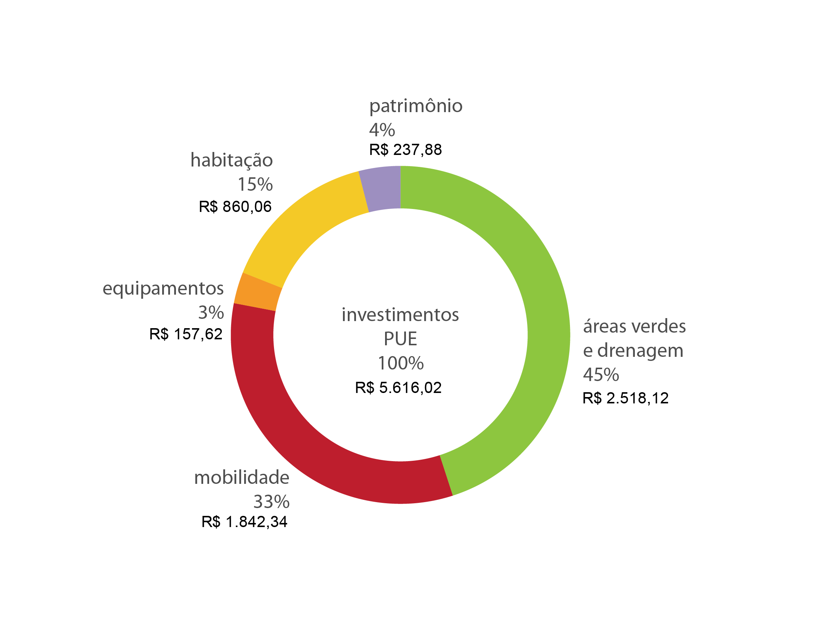
Distribuição dos investimentos (milhões)

